Slide 1
五子棋报告
陈嘉乐 1.6

Slide 2
基本功能实现
实现了人机对战功能。玩家执黑，AI执白。玩家通过鼠标点击落子。
使用EasyX图形库绘制GUI。
AI采用固定棋型权重单层搜索，决定攻防落子。
包含一个功能菜单，可以进行存档、读档、退出游戏操作。
提供落子音效。

Slide 3
设计思路
使用面向对象的架构，用类进行维护。
Game
Board
AI
Player

Slide 4
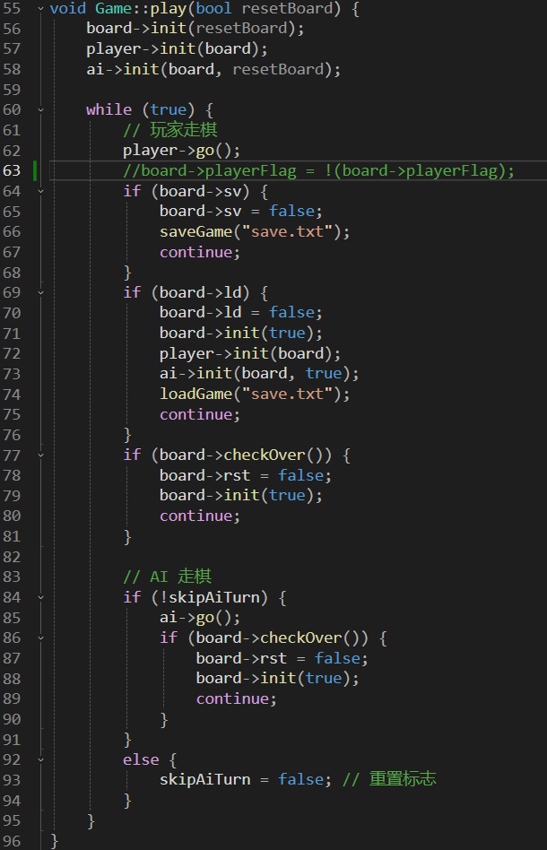
Game类
对游戏流程实现总体控制

Slide 5
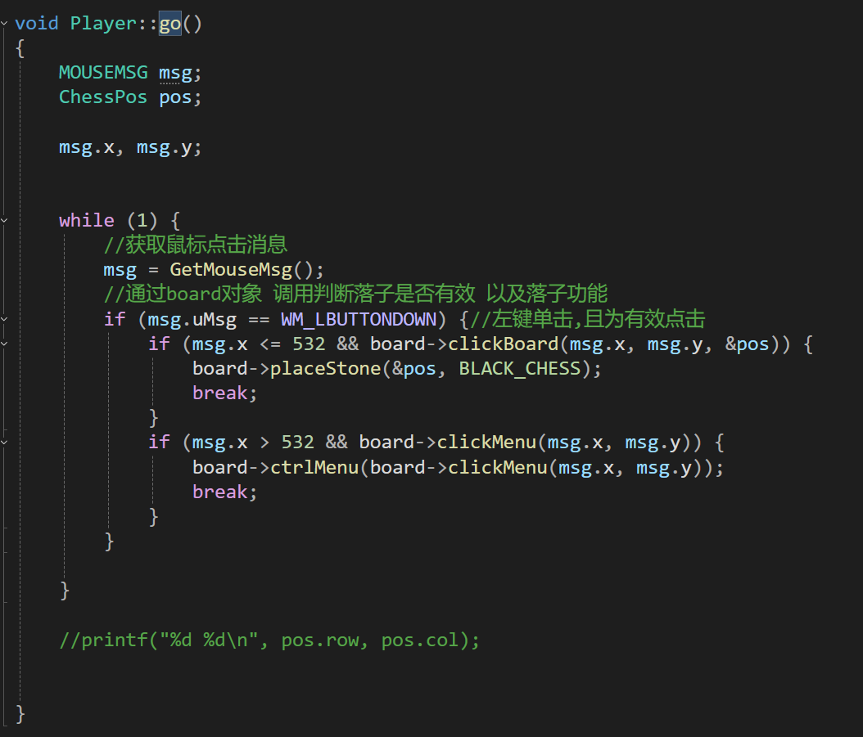
Player类
获取鼠标点击信息，以进行
走子或菜单点击

Slide 6
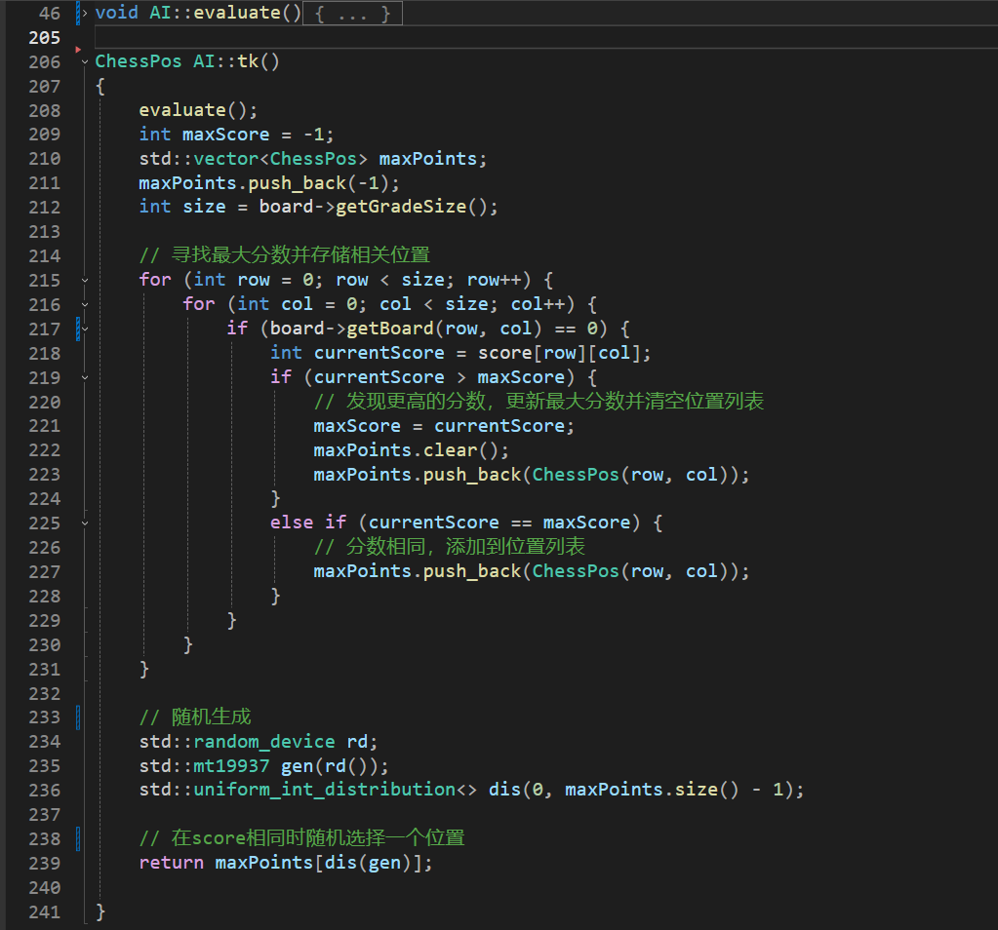
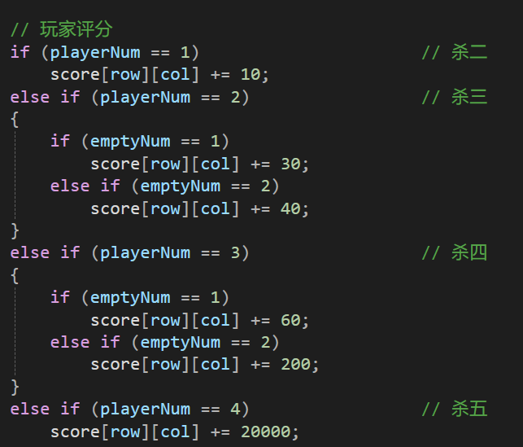
AI类
决定AI落子选择。

Slide 7
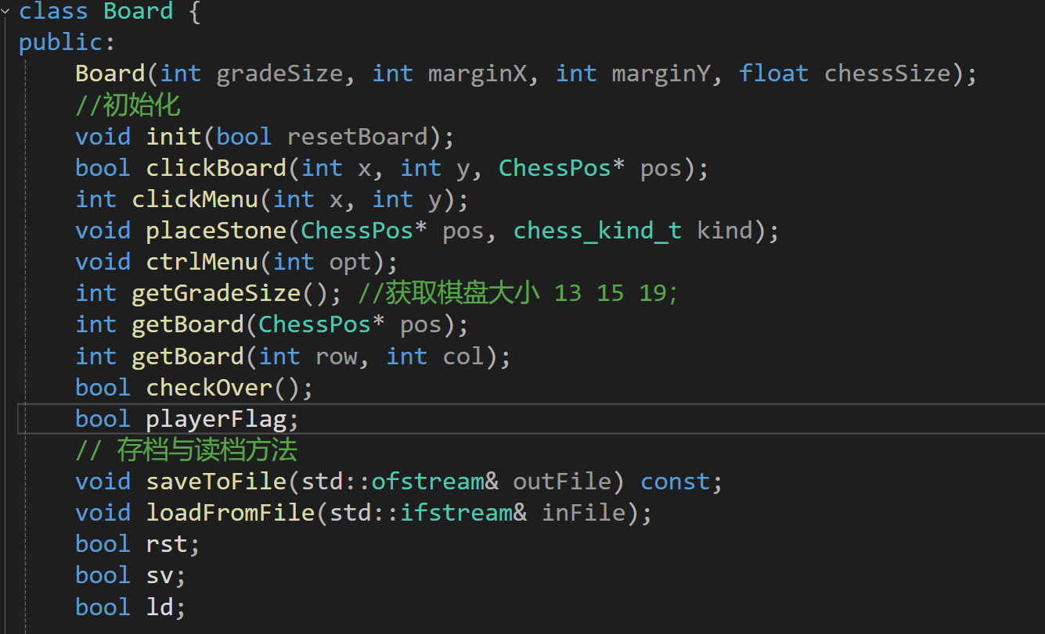
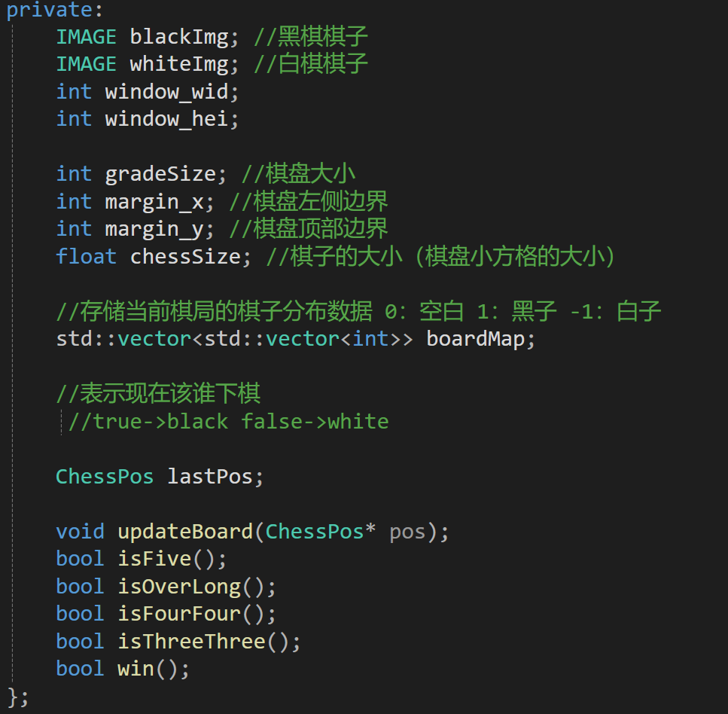
Board类
实现大量功能。
包括棋盘绘制、
棋盘信息存储、
落子、胜负和禁手判断

Slide 8
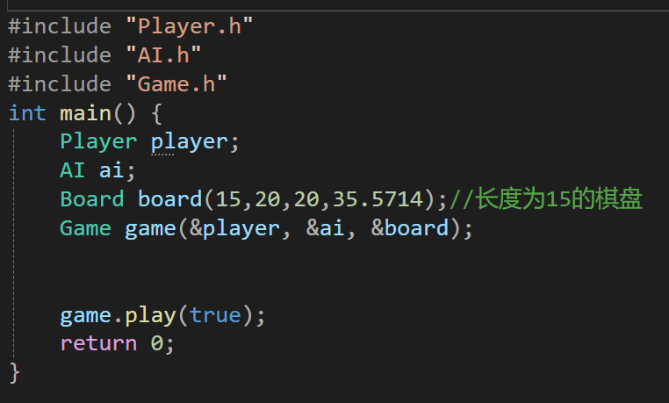
Main.cpp

Slide 9
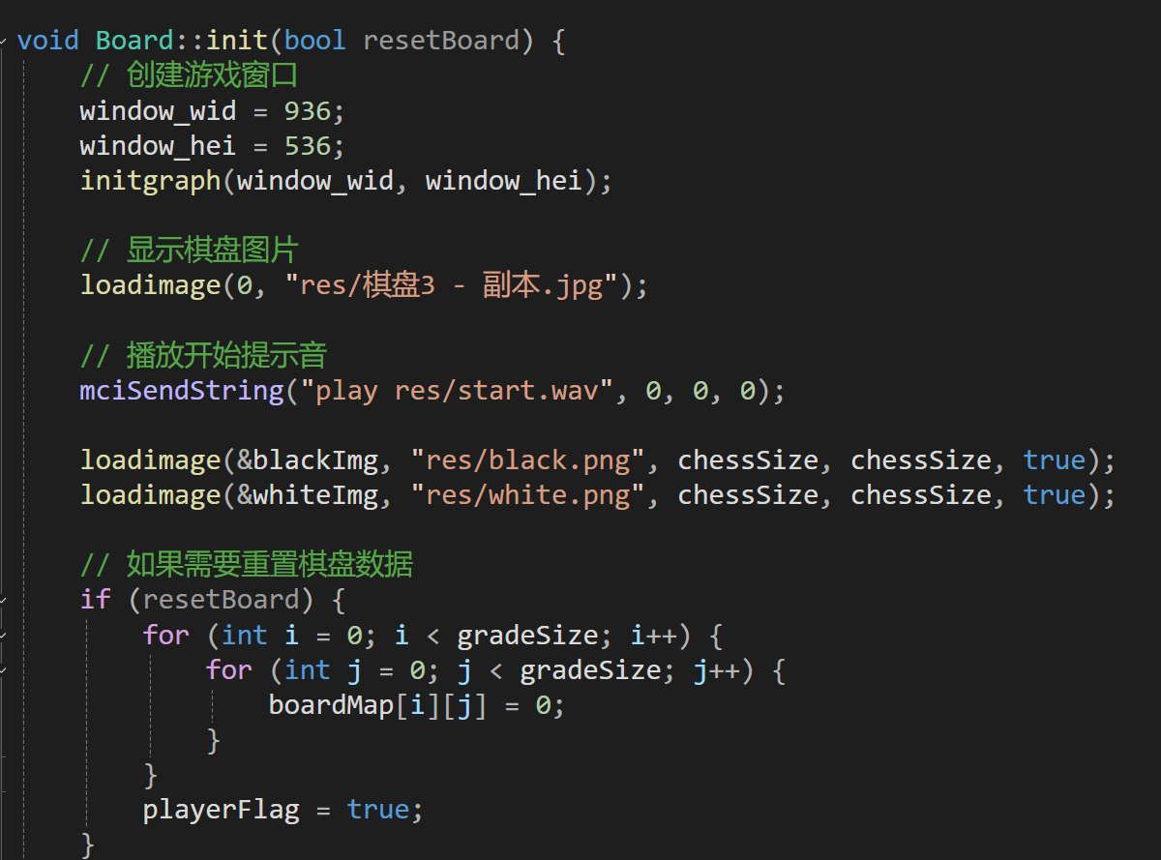
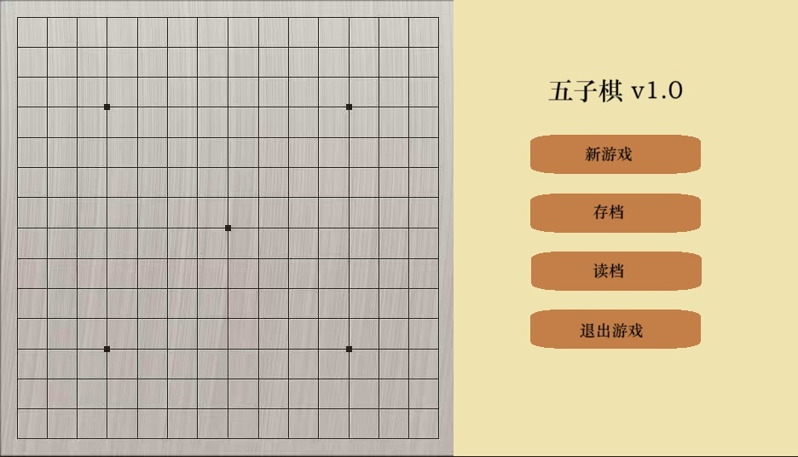
GUI
15*15棋盘 侧栏菜单

Slide 10
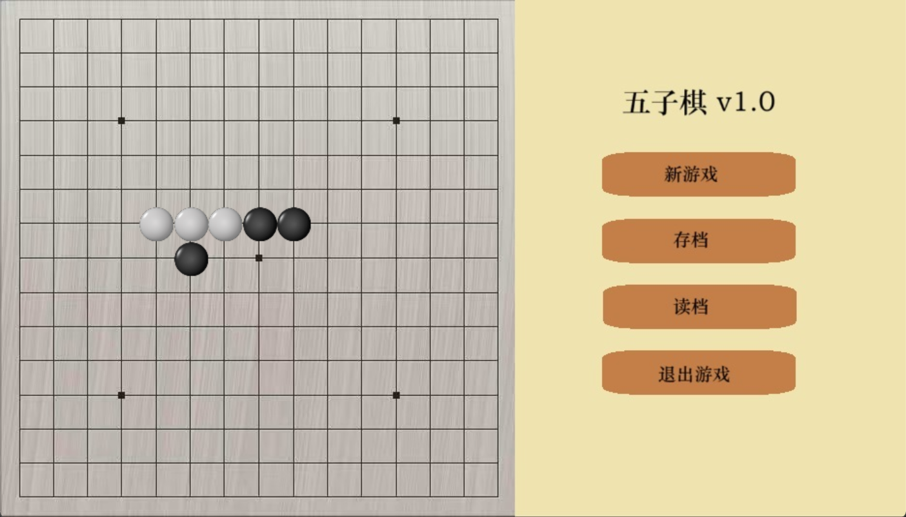

Slide 11
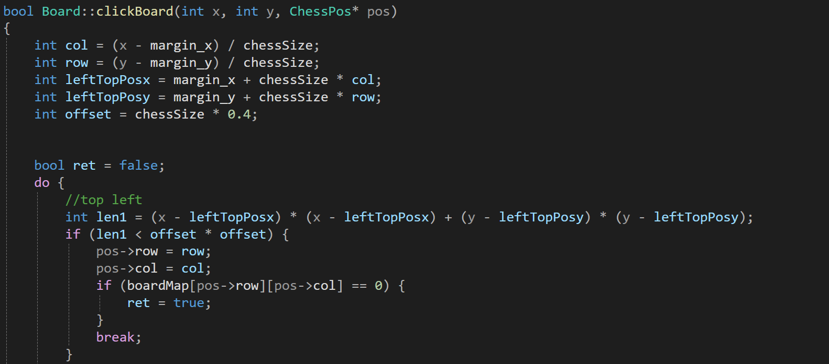
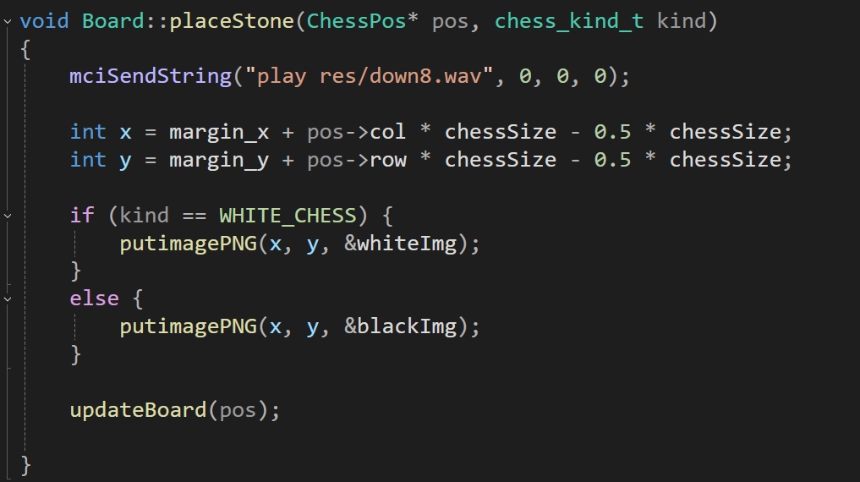
落子GUI

Slide 12
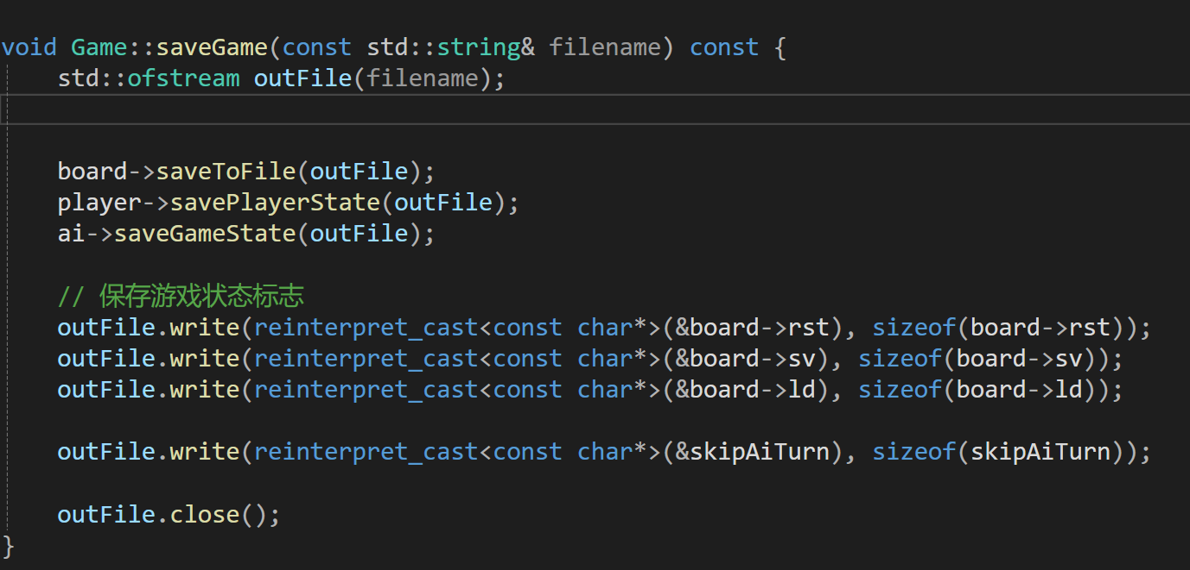
存读档的实现

Slide 13
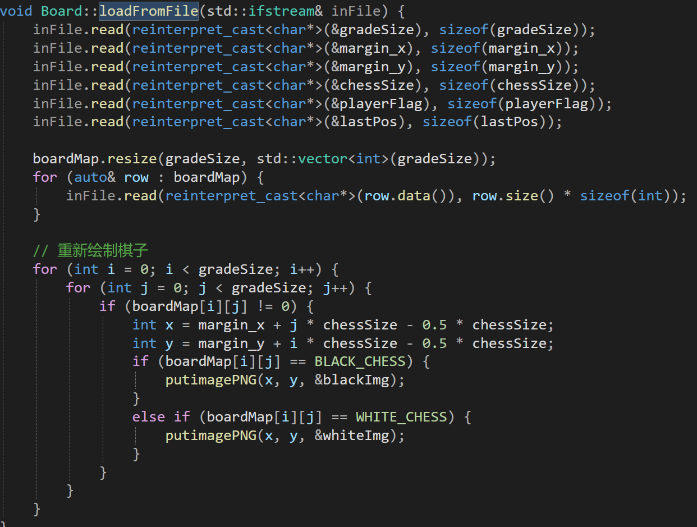
在Game中总控，在Board AI Player中具体实现，读取和写入boardMap（棋盘信息，包括黑白子和空白）和score（AI评分）的二维数组，可存储、恢复游戏。

Slide 14
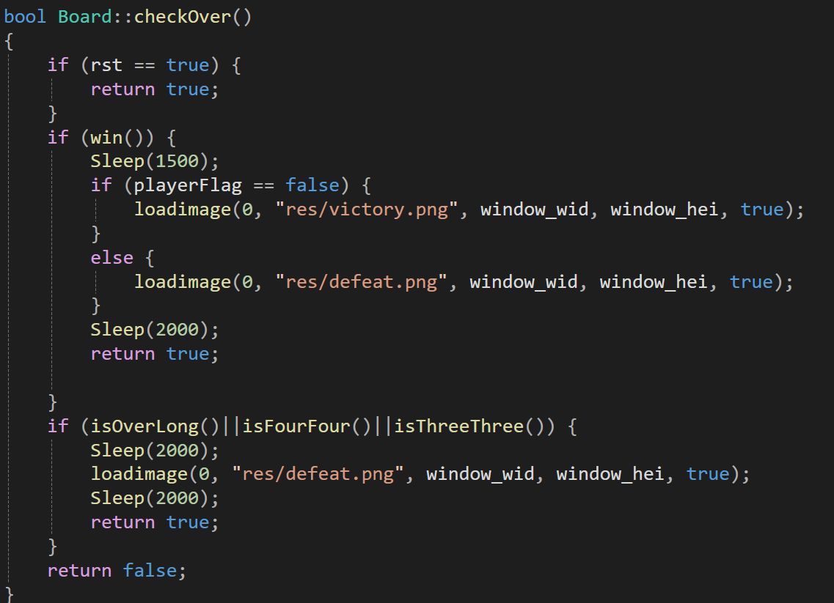
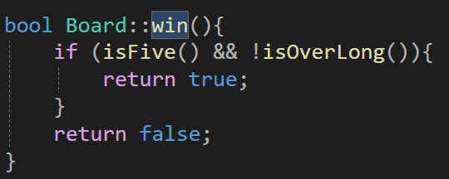
胜负判断

Slide 15
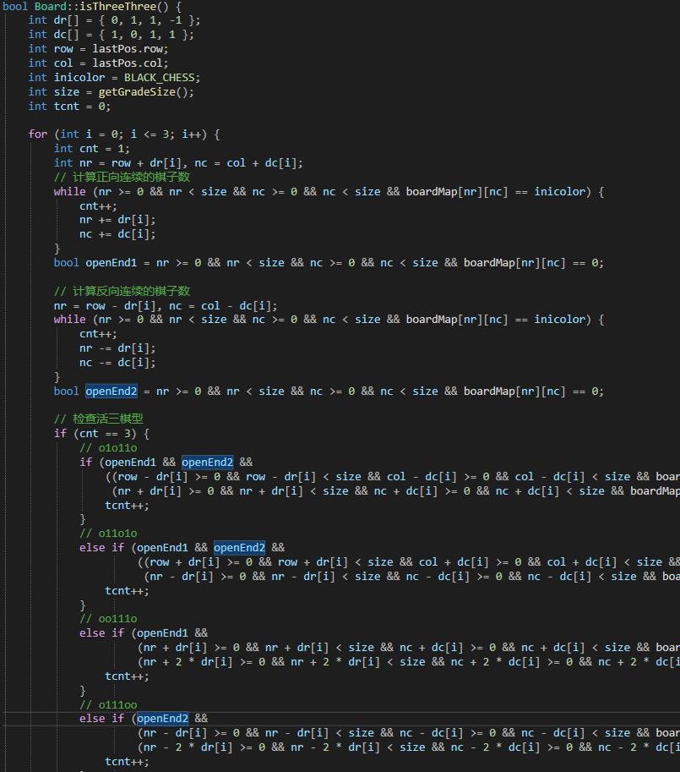
禁手判断

Slide 16
谢谢！

